Slide 1
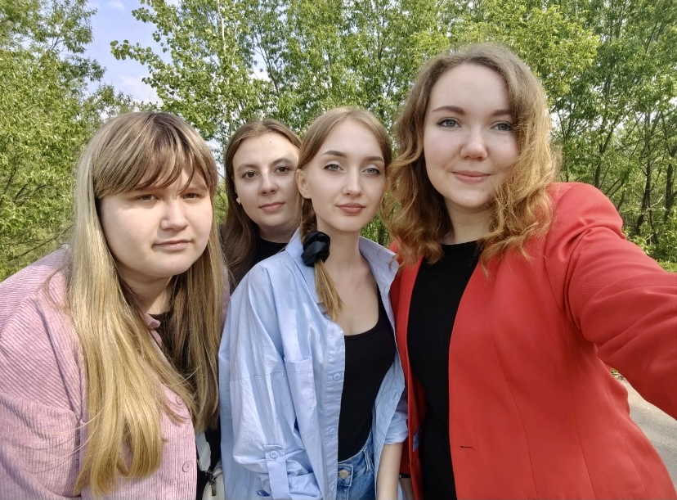
Национальный парк «Завидово»
От посещения особо охраняемой природной территории «Завидово», которая имеет категорию национального парка у нас осталась масса положительных впечатлений и хорошего настроения.
Здесь можно увидеть разнообразные живописные пейзажи, которые в современном мире действуют на людей города как своеобразная медитация, помогая по-настоящему отдохнуть и перезарядиться.
Место действительно уникально, у каждого посетителя ООПТ есть возможность уединиться с природой и прочувствовать всю ее силу, получив невероятное вдохновение от красот природы.
Работу выполнили студентки 38 группы: Помогалова Полина, Тазина Екатерина, Чернакова Екатерина, Южакова Ольга

Slide 2
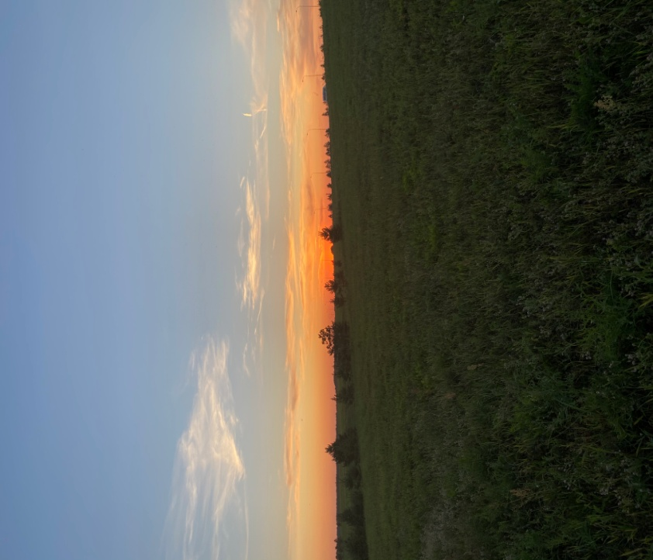
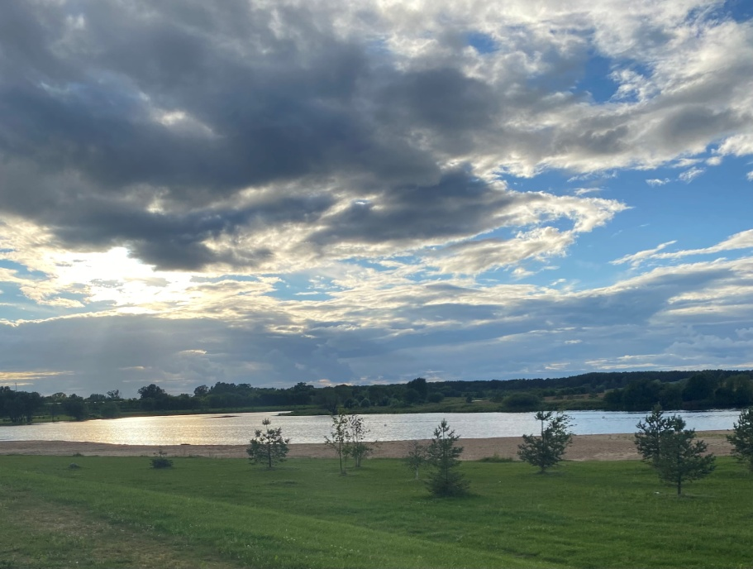
Данная ООПТ федерального значения была создана 21.02.1992 г, площадь составляет 133 га. История этого места очень обширна и охватывает разные исторические этапы нашей страны. В этих краях любили бывать Иван Грозный, Петр Первый, Екатерина Великая, Сталин, Брежнев, Ельцин и многие другие. В настоящие время на территориях парка расположена резиденция Президента РФ «Русь».
Территория «Завидово» стала источником вдохновения многих деятелей искусства, в том числе Алябьева, Дрожжина, Творожникова.
Основную часть заповедника занимают лесные массивы. В настоящее время фауна в «Завидово» представлена 33 видами рыб, 198 видами птиц и 41 видом млекопитающих. Здесь можно встретить и бурого медведя, и зайцев, и лисиц, и кабанов, и рысей, и лосей, и горностаев, и косуль, и рябчиков с тетеревами. В местных водоемах разводят белого амура, карпов и толстолобиков. Плюс ко всему «Завидово» может похвастаться лиственными, смешанными и хвойными лесами, которые занимают 80 000 га от всей территории заповедника. Здесь вы встретите березу, ель, ольху, сосну, рябину, можжевельник, осину, бруснику, чернику, клюкву, дикую малину, смородину, папоротник, ягель или зверобой.
В особенности заповедник славится своими лугами и водоемами.

Slide 3
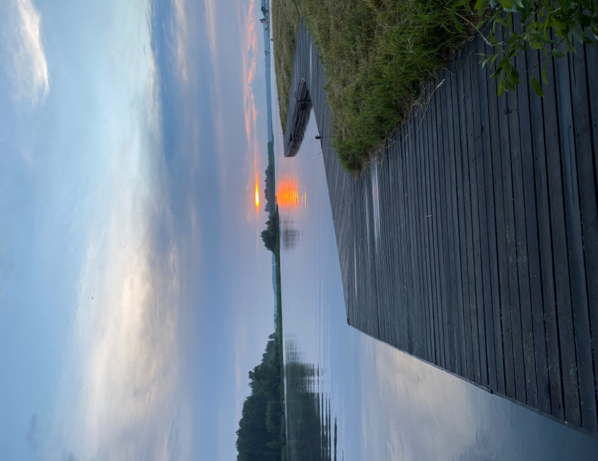
Согласно оценкам ЮНЕСКО, национальный парк «Завидово» – одно из самых чистых в экологическом отношении мест на Земле.
Посетив сегодня ООПТ можно сделать вывод о том, что экологическое законодательство соблюдается в полном объеме.
На территории охранной зоны запрещается деятельность, оказывающая негативное воздействие на природные комплексы национального парка.
В целом парк представляет важнейшее звено в системе особо охраняемых территорий Центральной России, которое во многом определит состояние окружающей среды в будущем. Местные болота и водоемы выполняют важную водорегулирующую функцию, леса уменьшают негативное воздействие промышленных выбросов, обеспечивают полноценный отдых и восстанавливают здоровье тысячам людей. Незрима, но весьма актуальна для жизни экосистем разного уровня роль парка как среды обитания бесчисленного множества водных и наземных живых существ.
Место является фаворитом среди многих туристов, поэтому необходимо проявление заботы к природе с их стороны и повышенный уровень экологического просвещения для поддержания постоянной красоты и порядка ООПТ национальный парк «Завидово».

